Slide 1
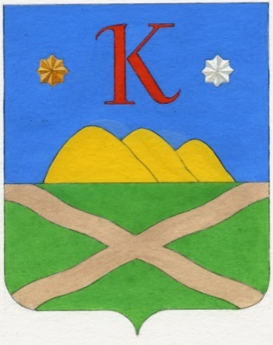
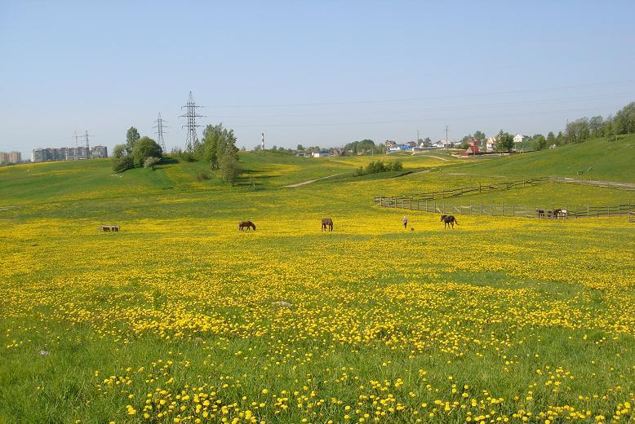
НАШ КРАЙ
С.Г. Медведев

Slide 2
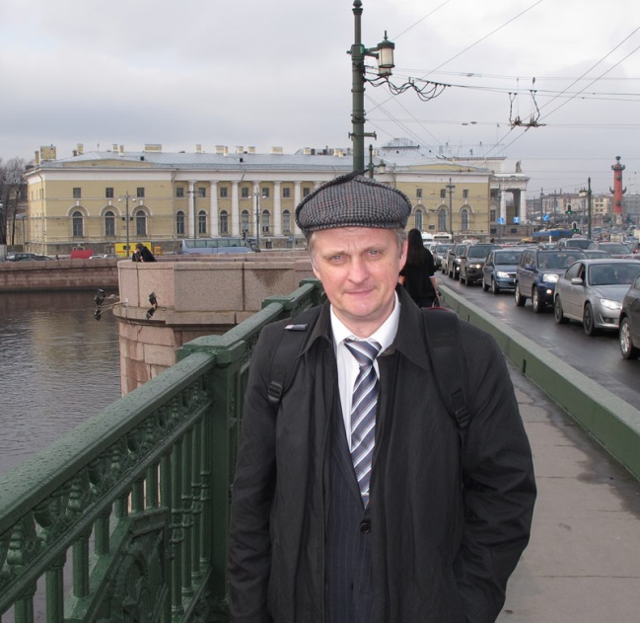

Slide 4
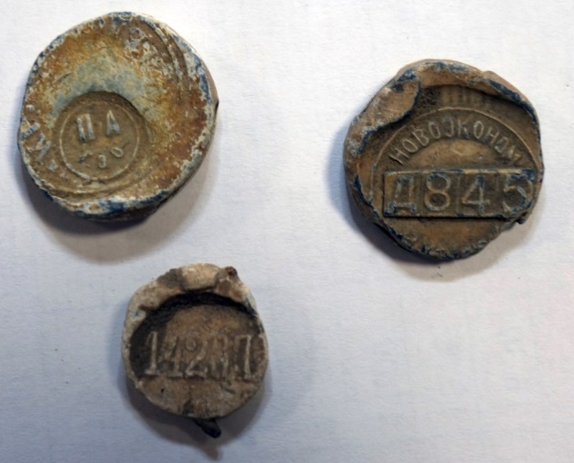
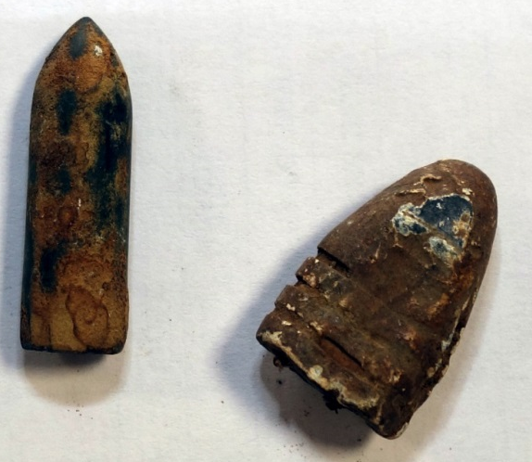
Находки артефактов XVI-XIX веков на Колтушской возвышенности

Slide 7
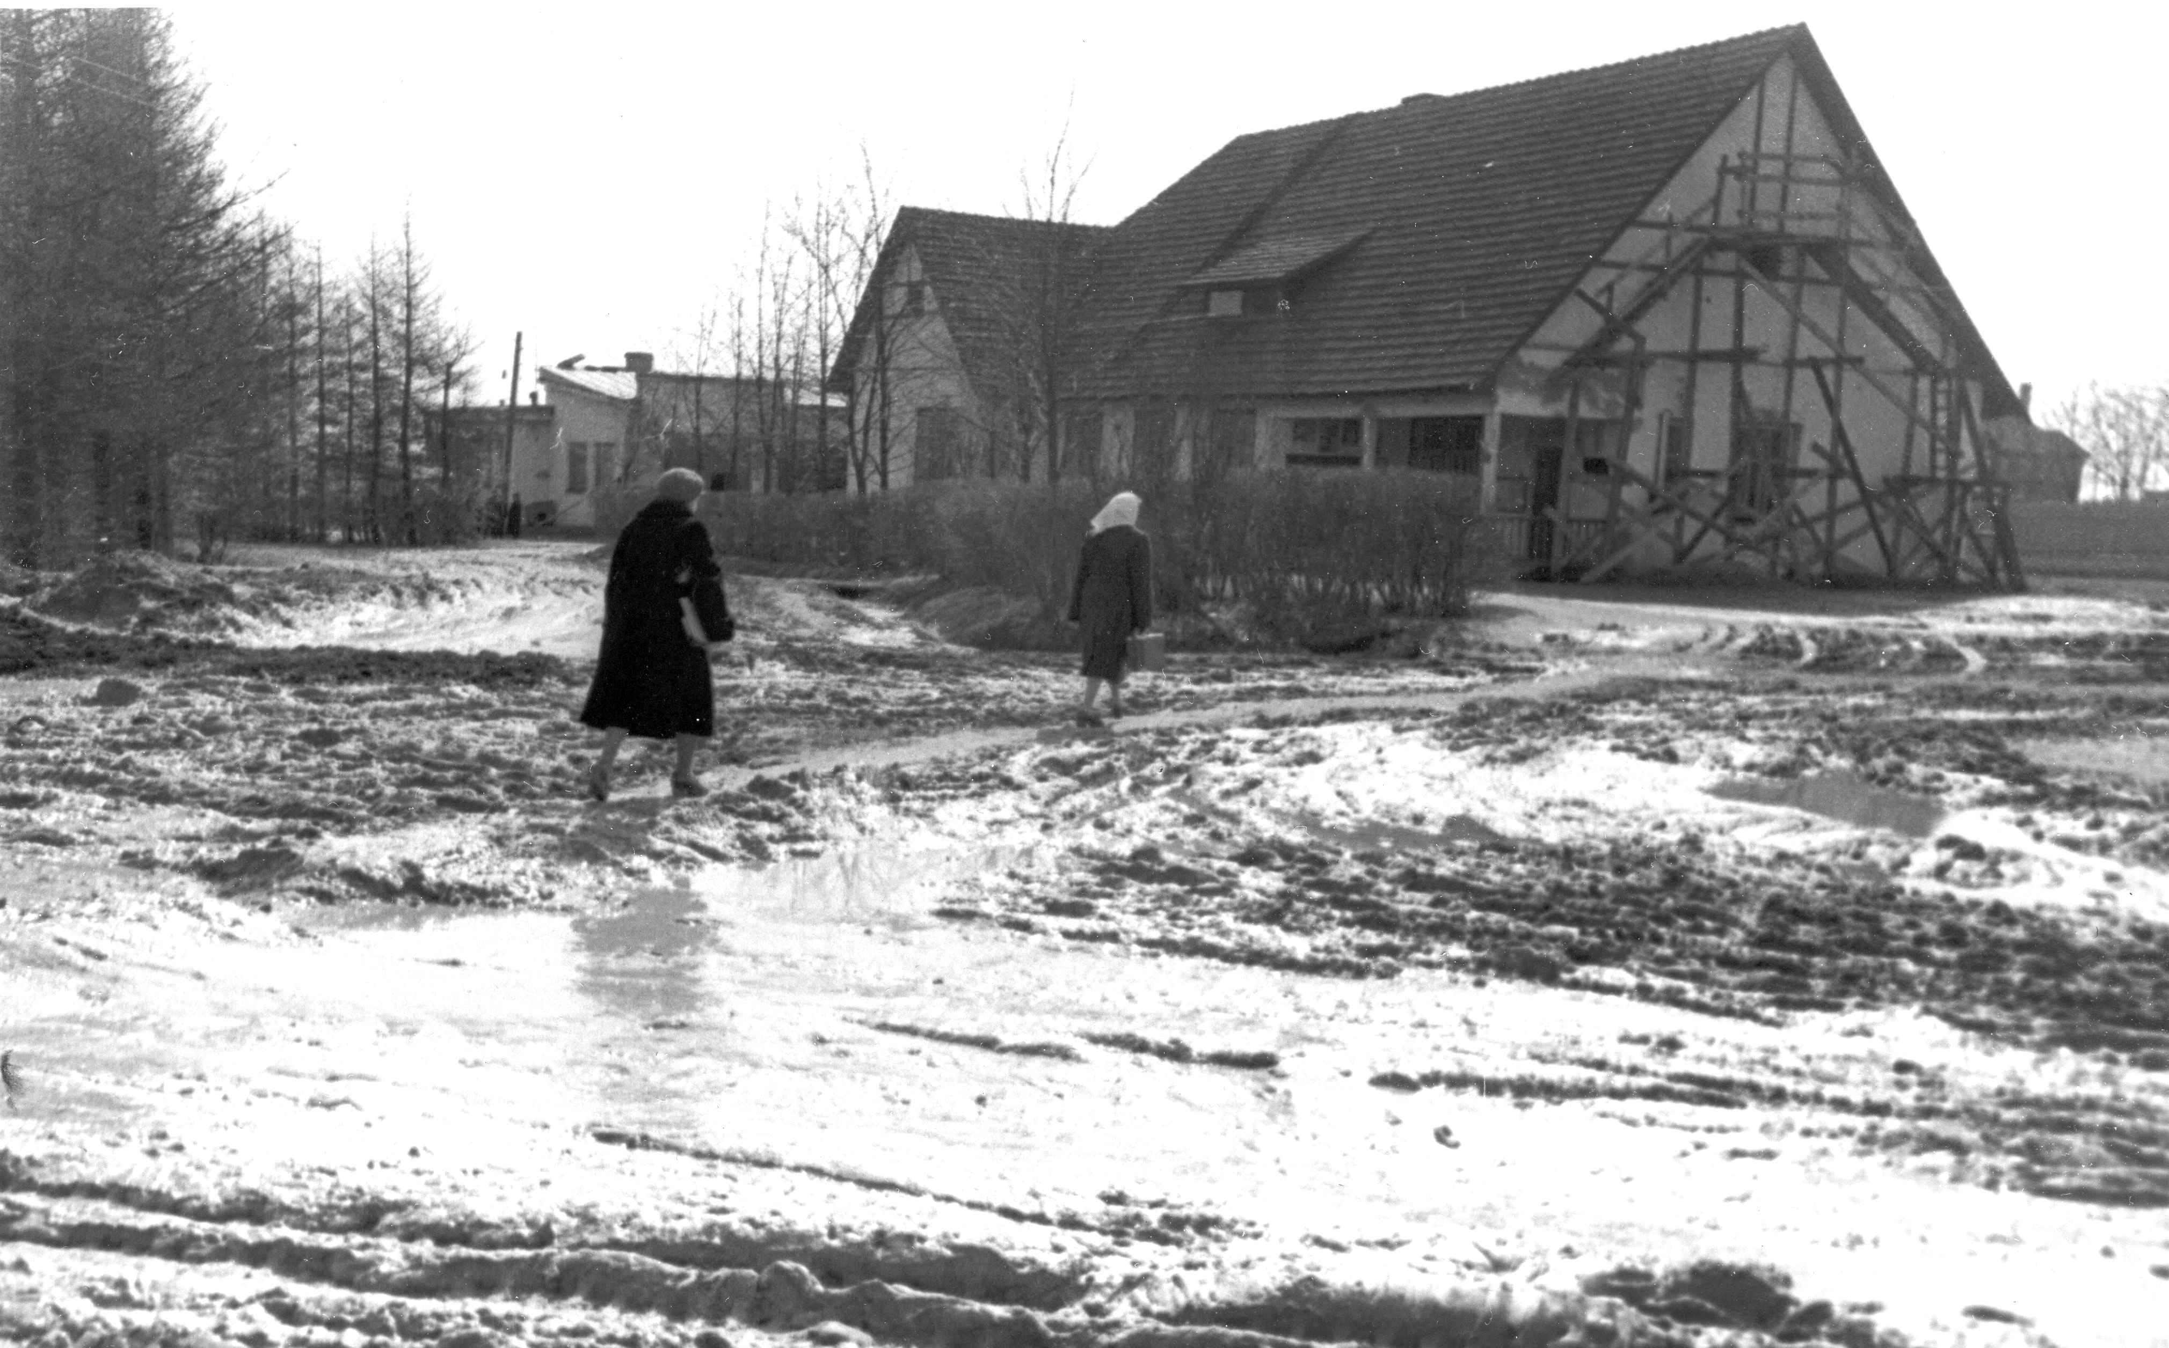

Slide 8
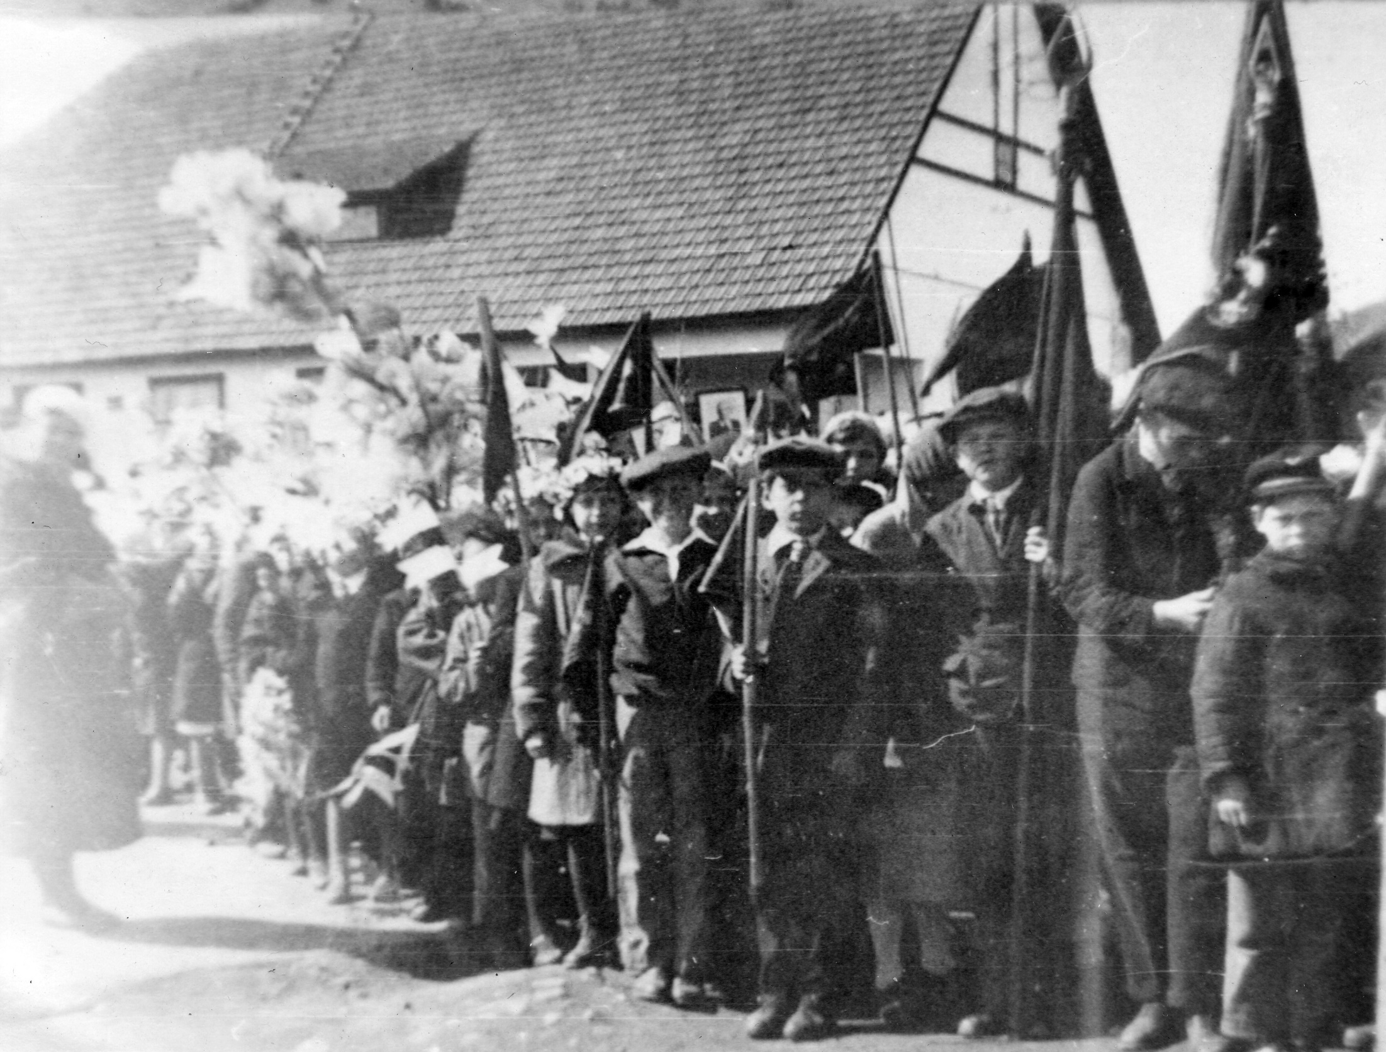

Slide 9
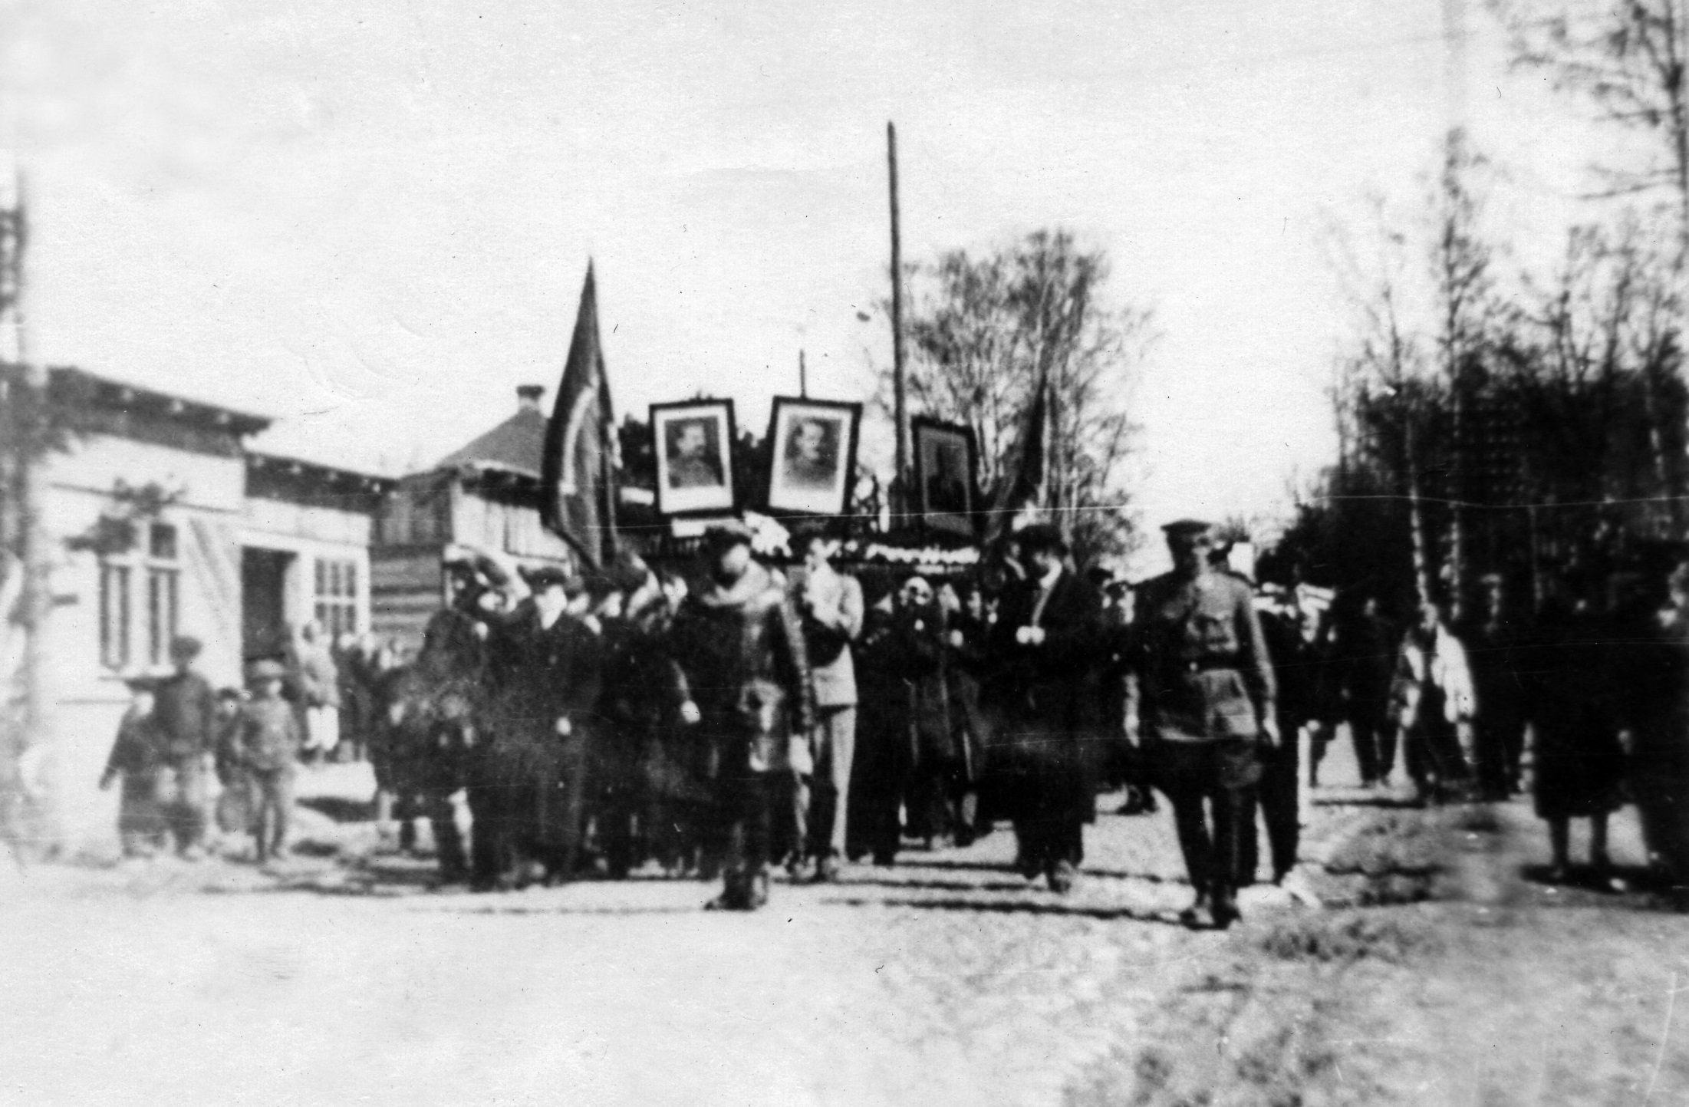
From-Pastukhova_15.jpg

Slide 10
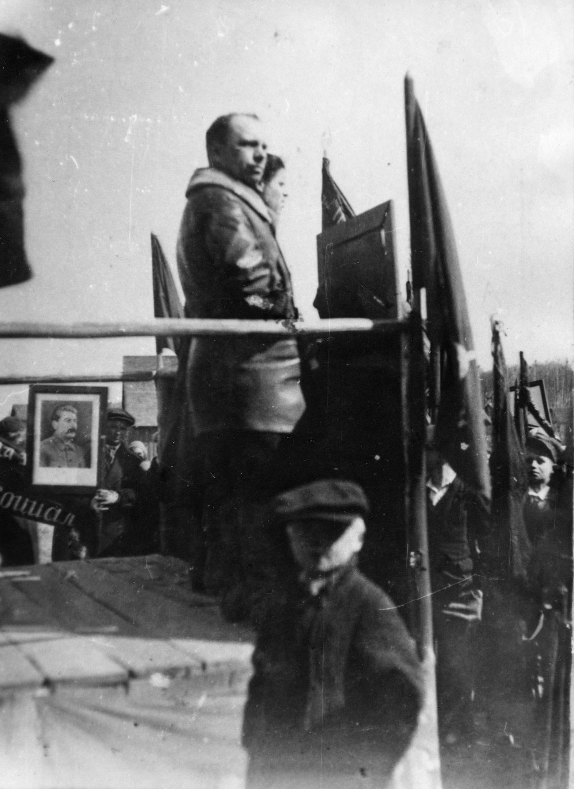
From-Pastukhova_14

Slide 13
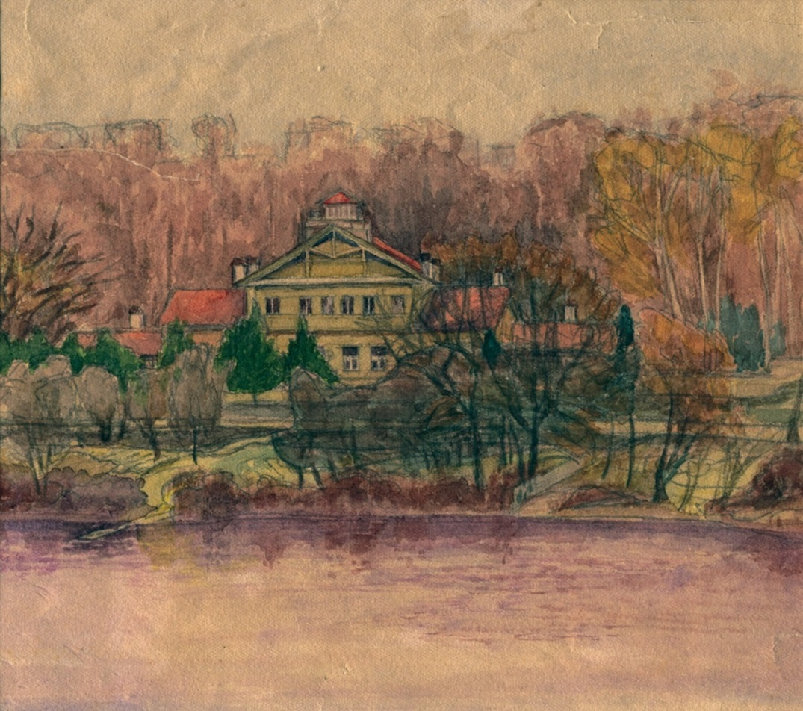
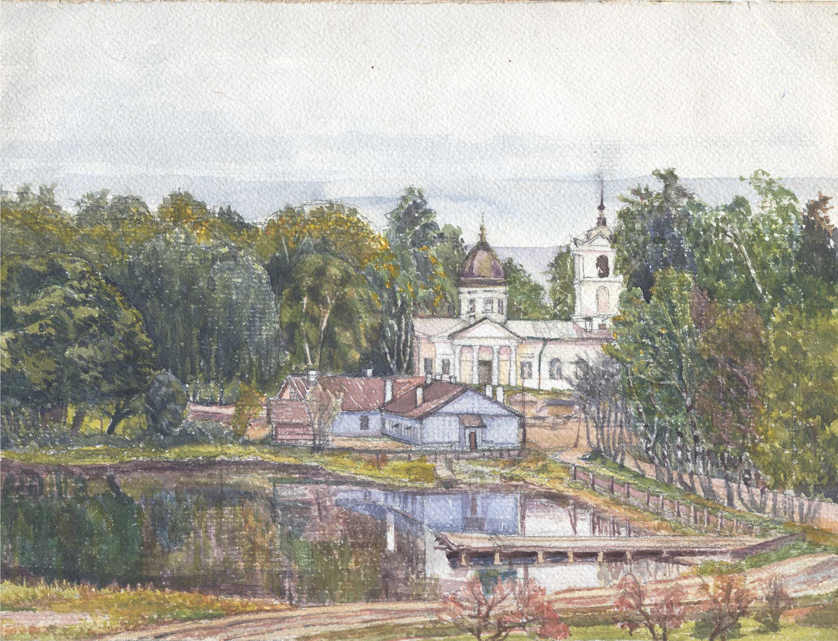
Акварели Колтушей 1930-х годов
Акварель Н.К. Клещовой: усадебный дом и парк в Колтушах (1930-е годы)
Акварель Н.К. Клещовой: Петропавловский храм и озеро в Колтушах (1930-е годы)

Slide 14
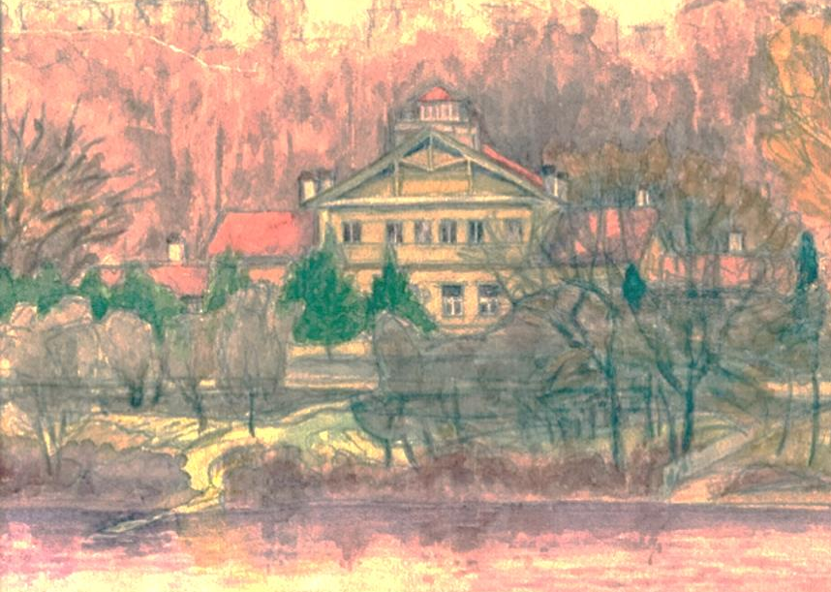
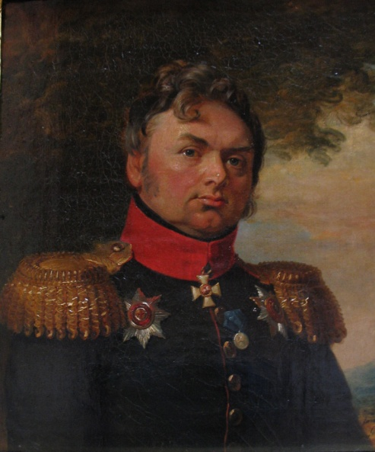
Герой Отечественной войны 1812 – генерал Павел Чоглоков, участник десятков сражений

Slide 16
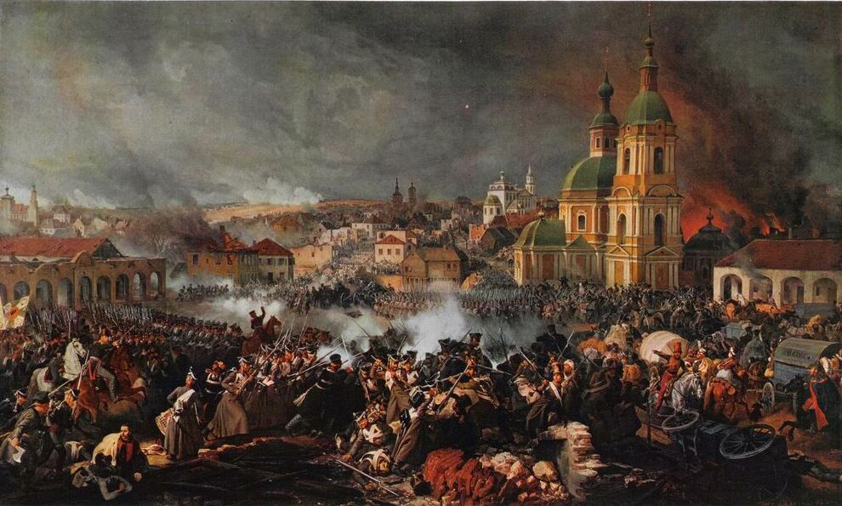
Сражение под Вязьмой 3 ноября 1812 года
Артиллерист поручик И.Т. Родожицкий (впоследствии генерал от артиллерии) вспоминал о том, как в решительный момент Перновский полк, «предводимый храбрым генералом Чоглоковым, построился в батальонные каре и сам пошел на неприятельскую кавалерию. Передней шеренги гренадеры даже бросали вдогонку французов ружья со штыками. Находившиеся для подкрепления этого полка гусары и уланы преследовали французскую кавалерию до неприятельской пехоты»

Slide 18
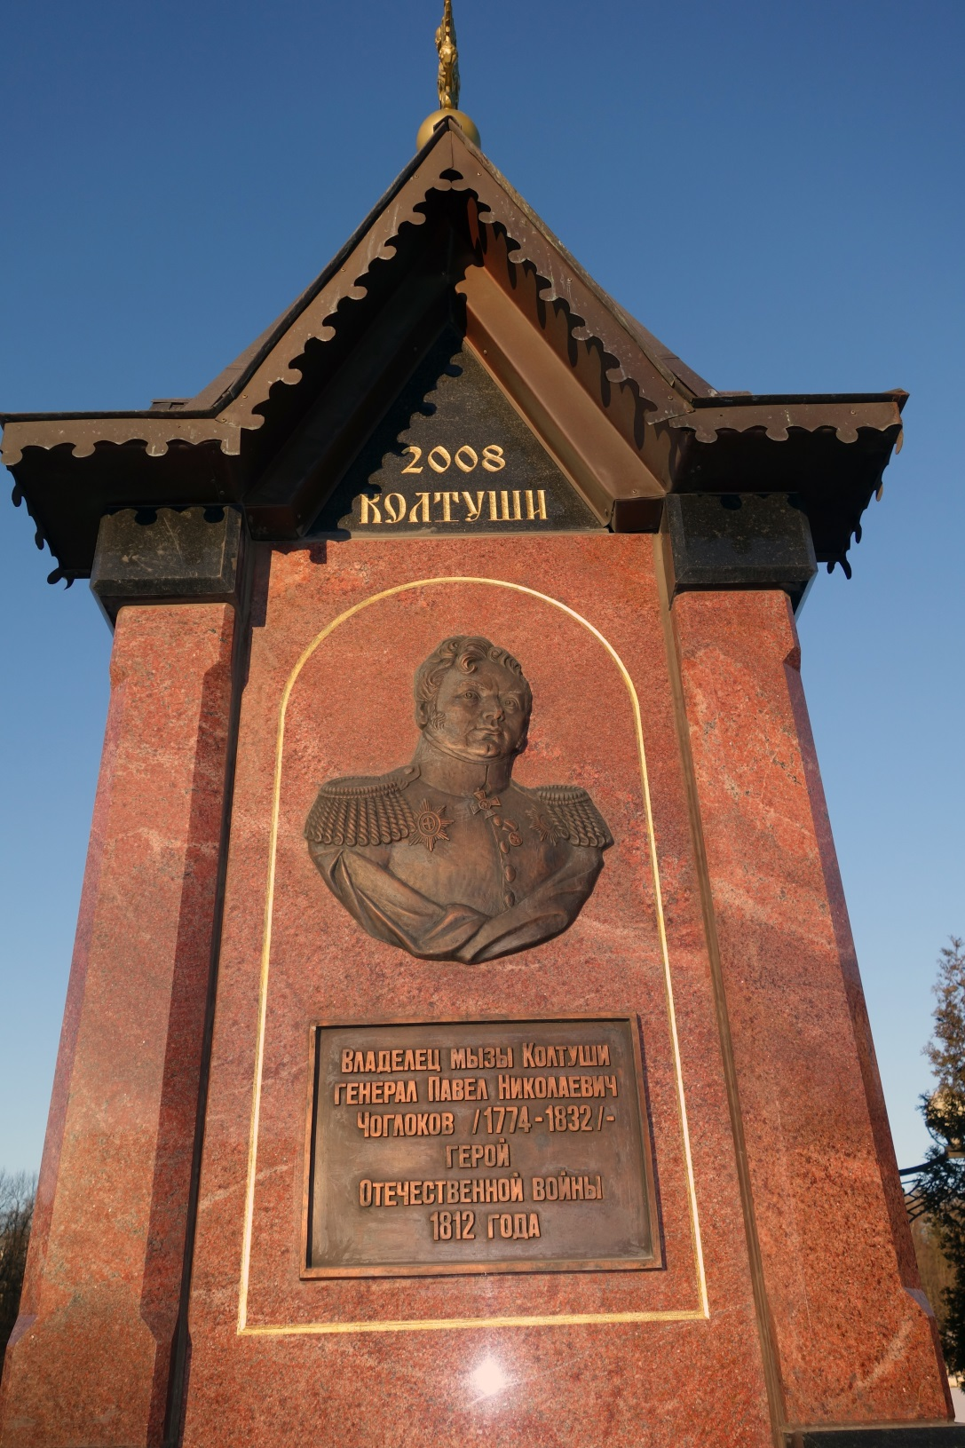
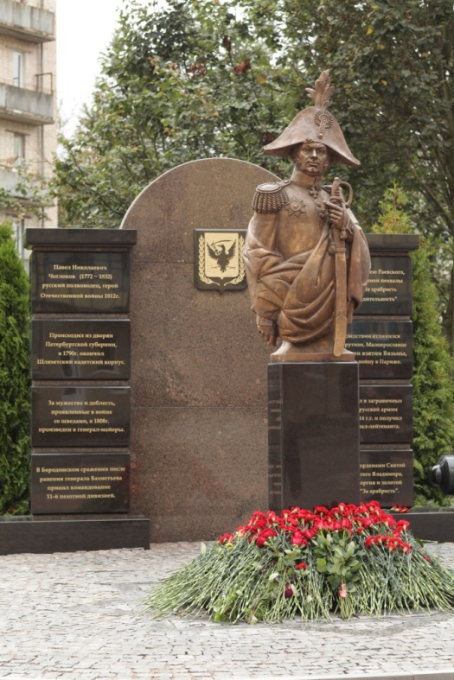

Slide 19
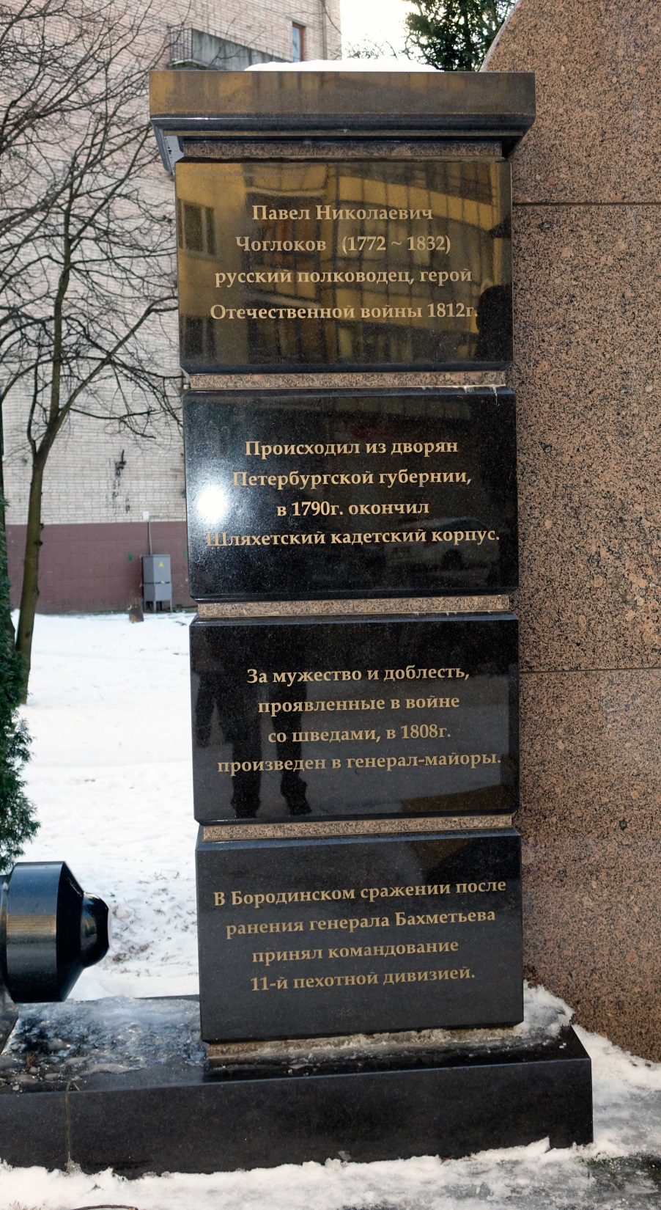
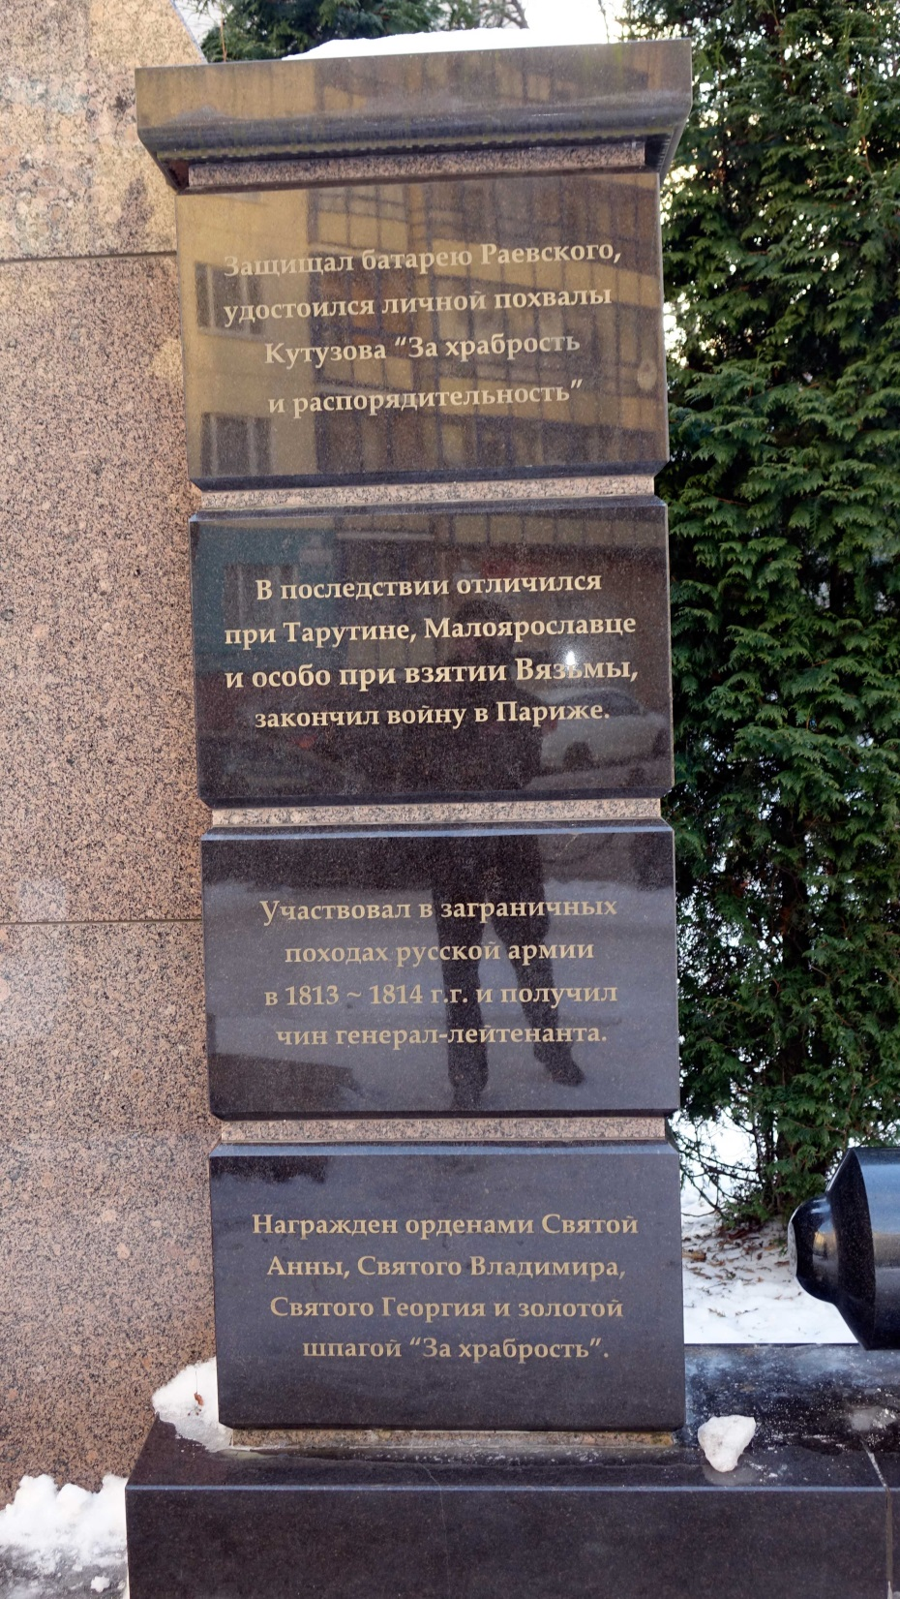

Slide 20
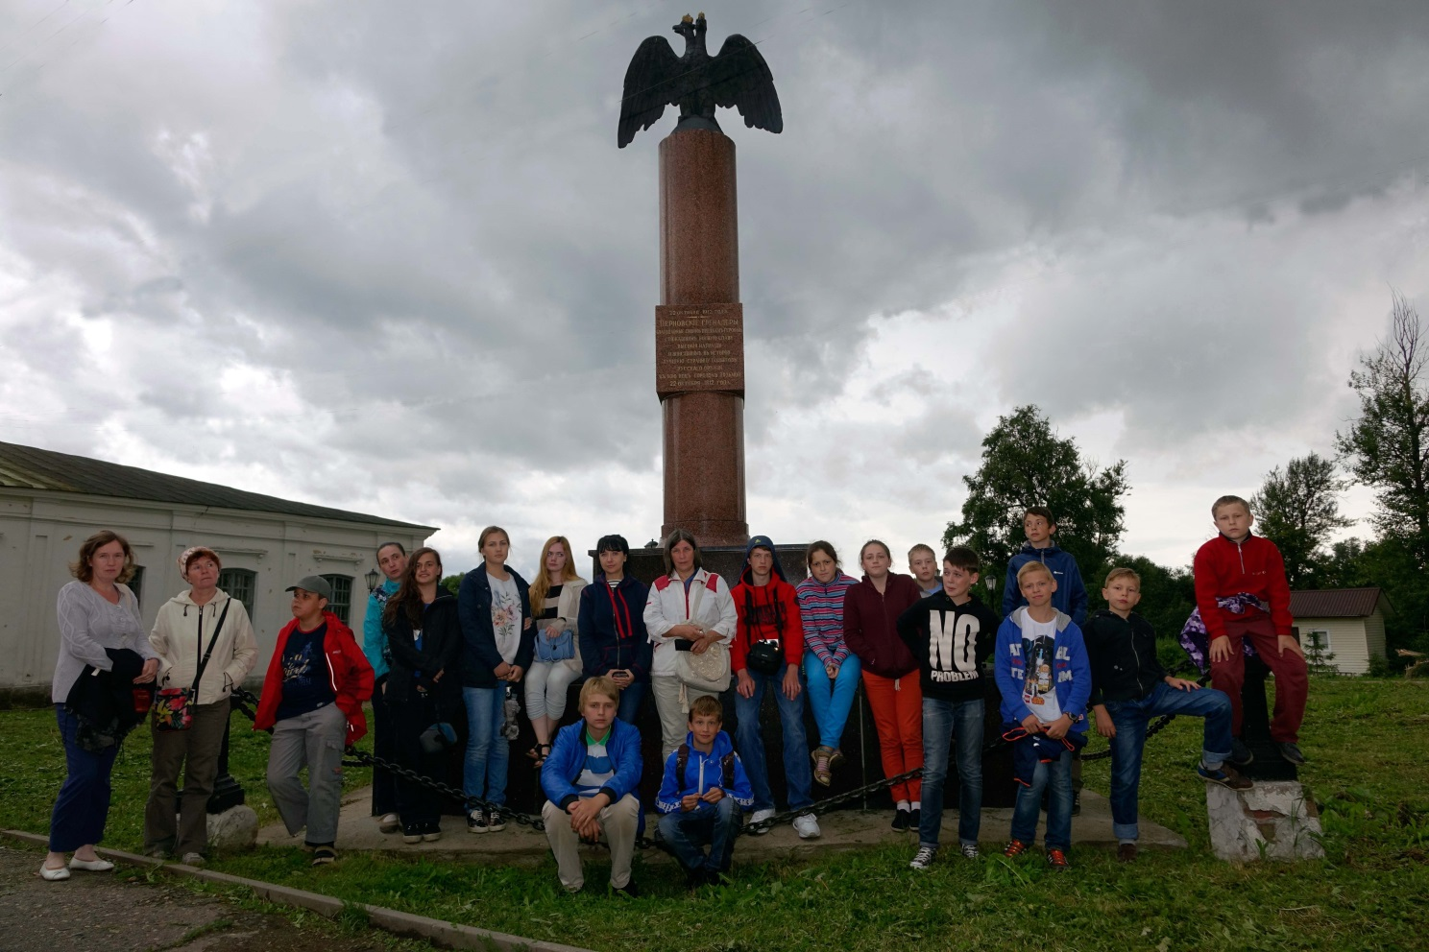
Памятник солдатам Перновского полка в г. Вязьмы в честь их подвига 3 ноября 1812 г.

Slide 21
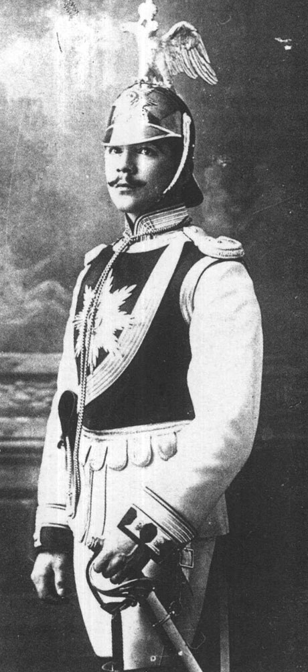
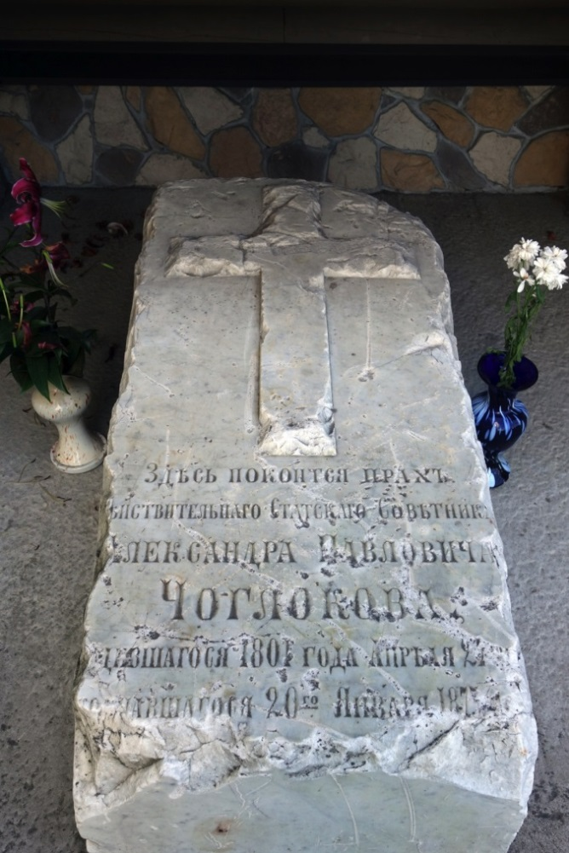

Slide 22
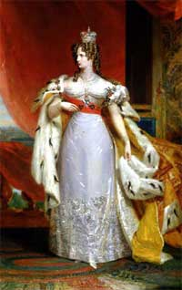
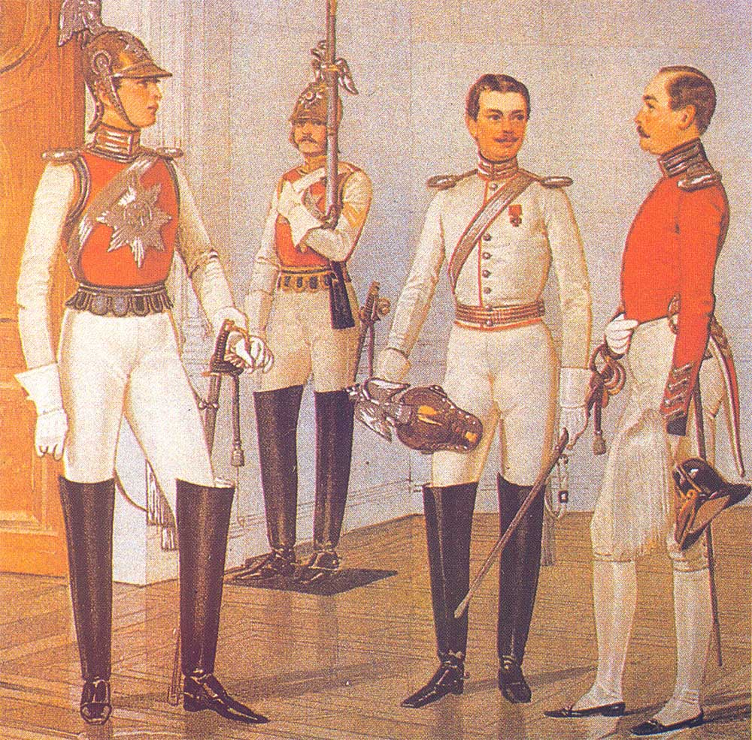
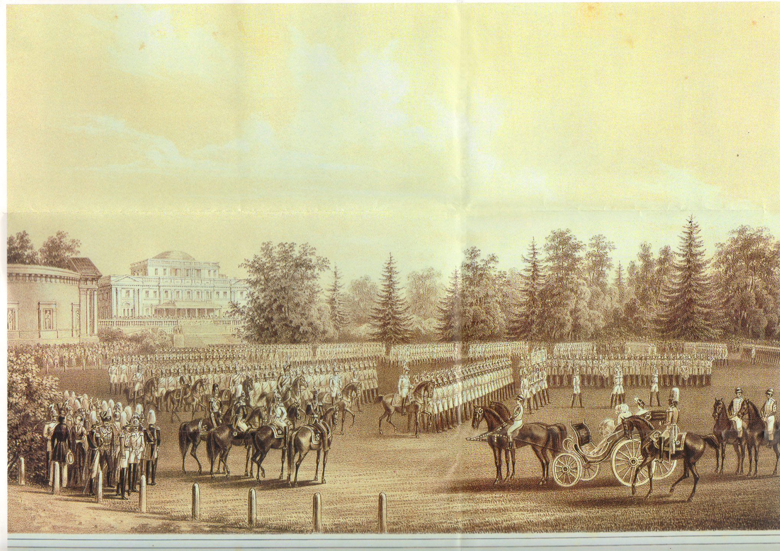

Slide 23
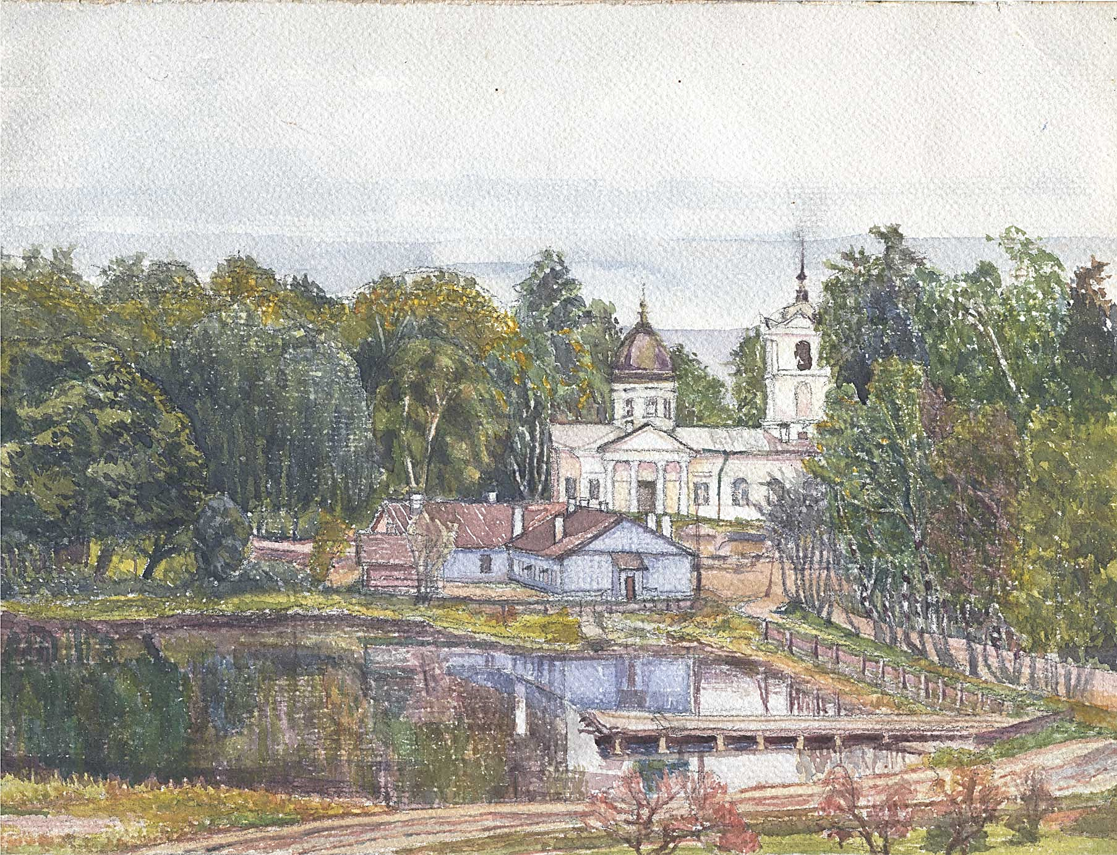

Slide 24
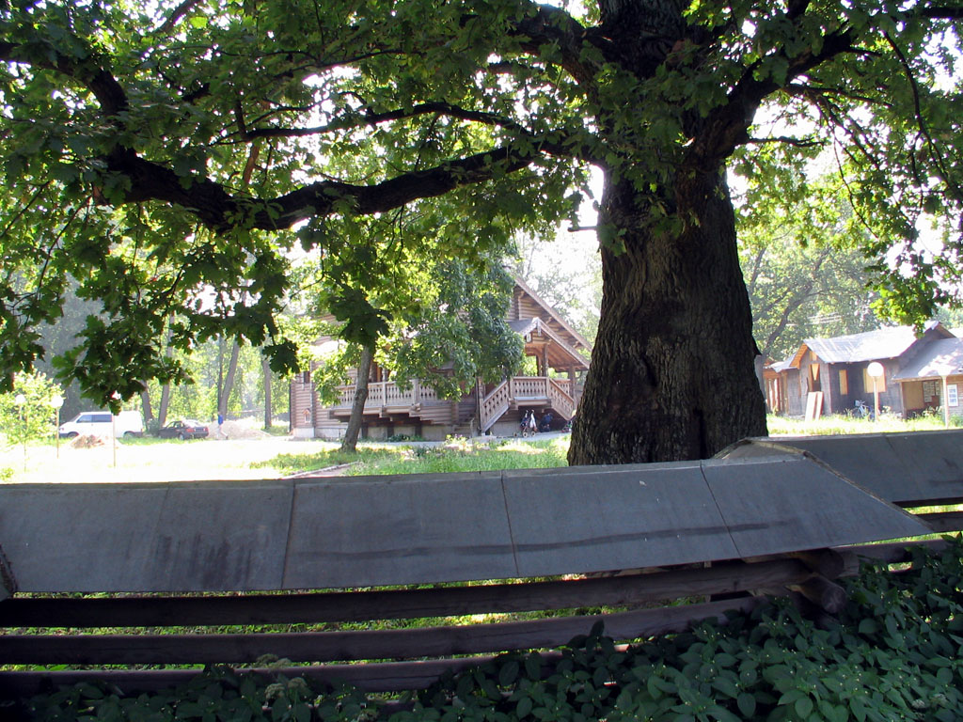

Slide 25
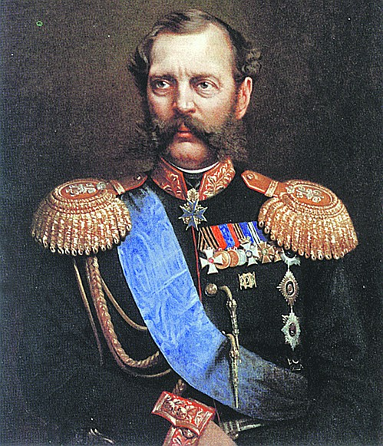
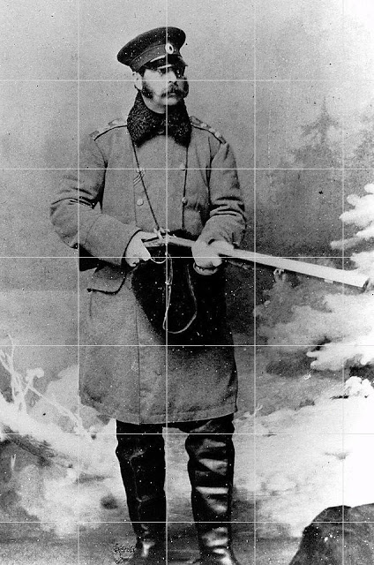
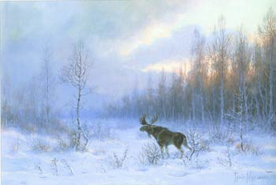
Император Александр II приезжал на охоту в Колтуши с 1856-го по 1868 год

Slide 26
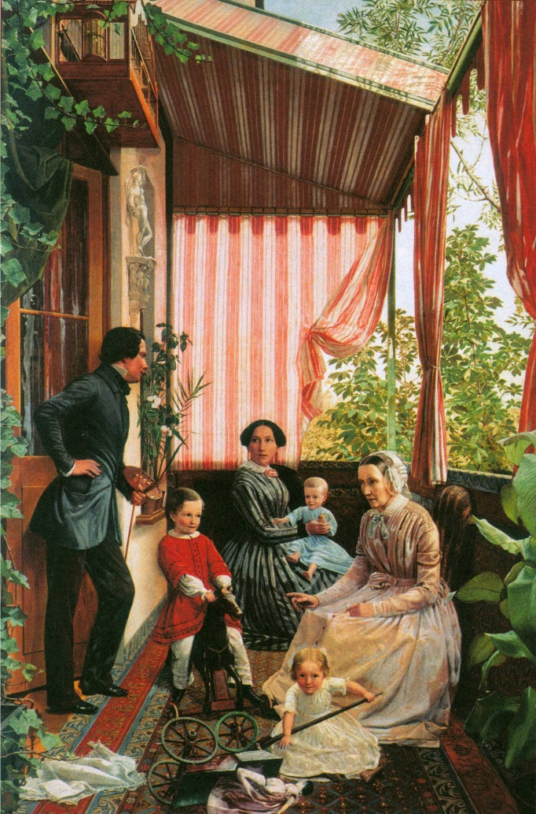
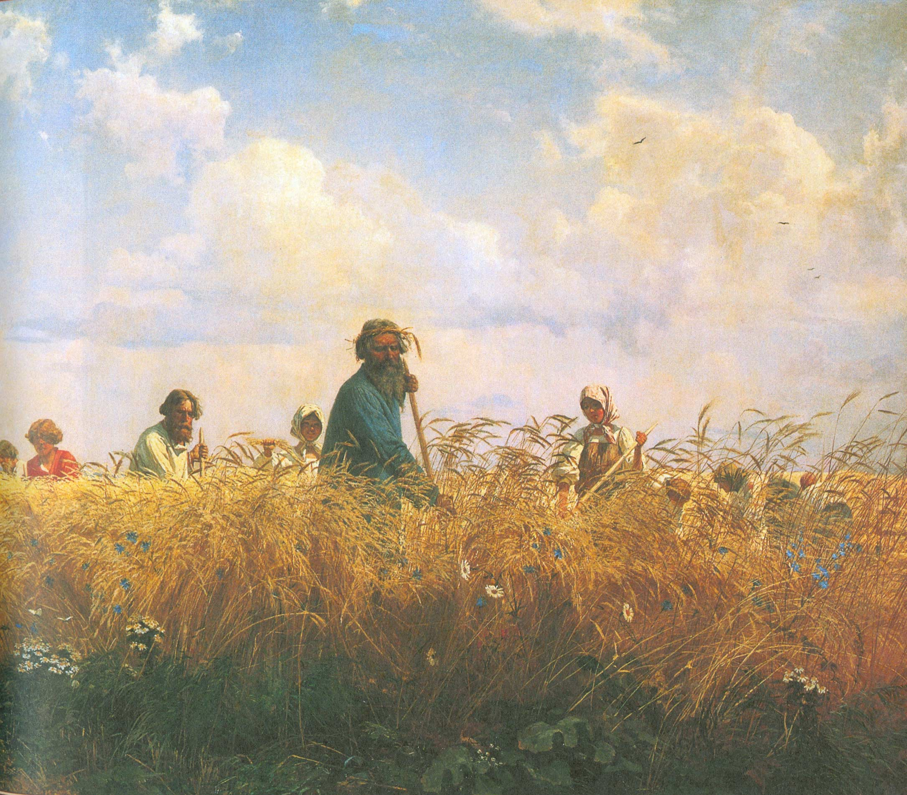

Slide 27
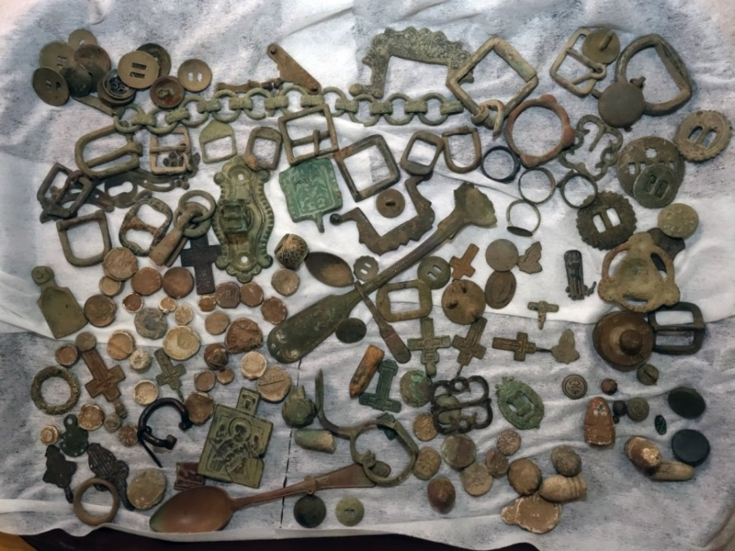
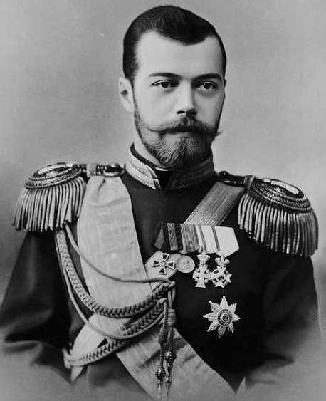
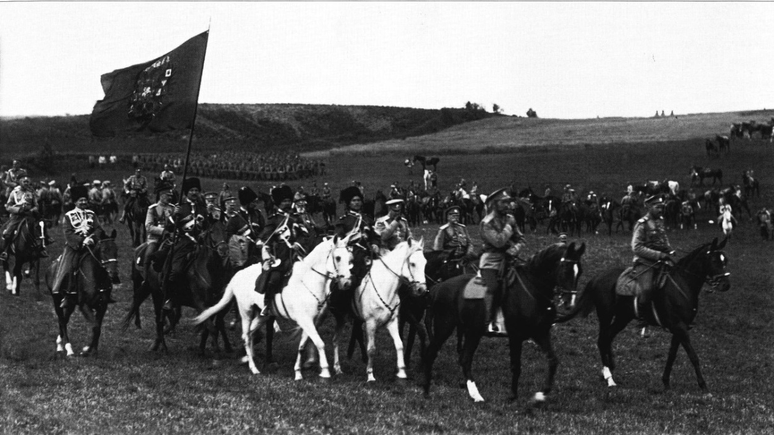
Военные маневры 22-го армейского корпуса на Колтушских холмах 4 августа 1913 года с участием императора Николая II

Slide 28
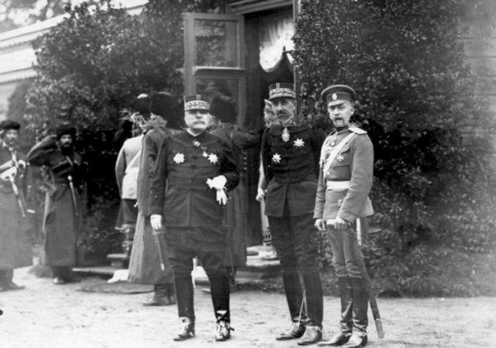
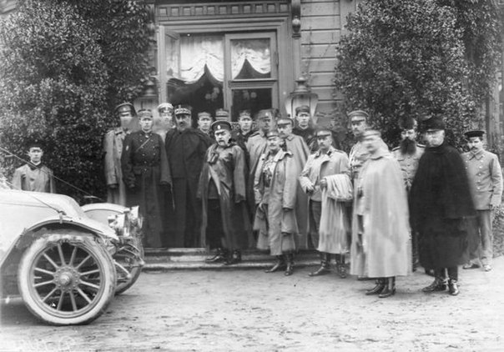
Маневры в Колтушах – август 1913 года и визит генерала Жозефа Жоффра – будущего главнокомандующего французской армией в Первую мировую войну

Slide 29
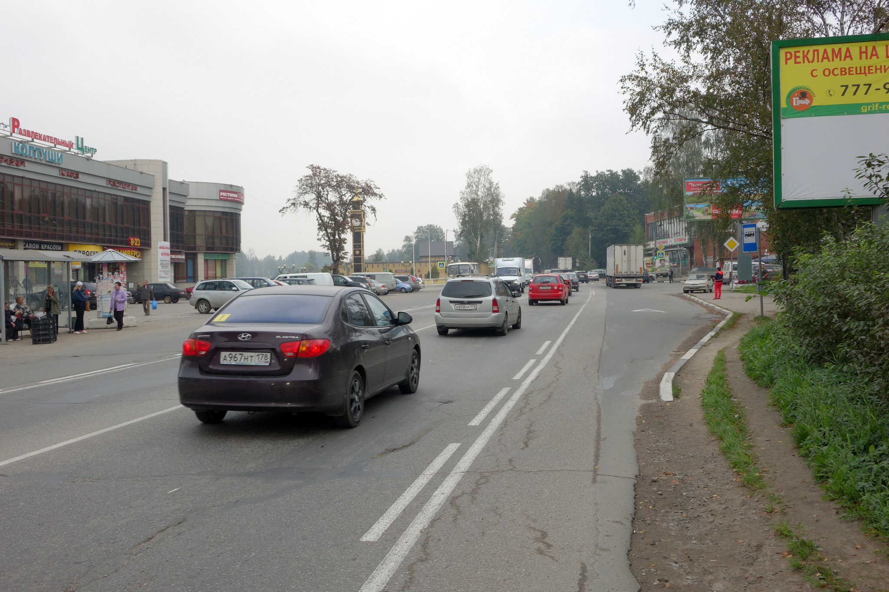
9 декабря 2014 года

Slide 30
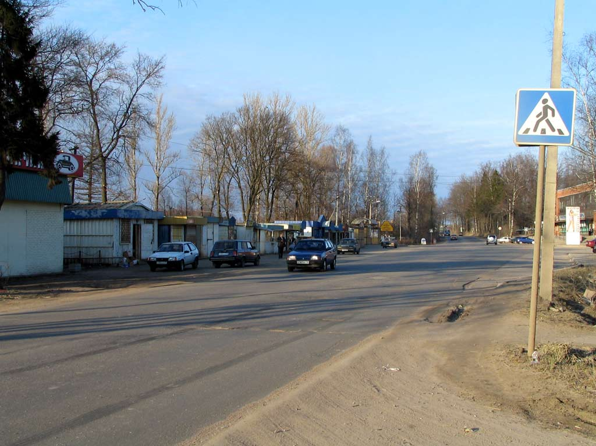
21 апреля 2005 года

Slide 31
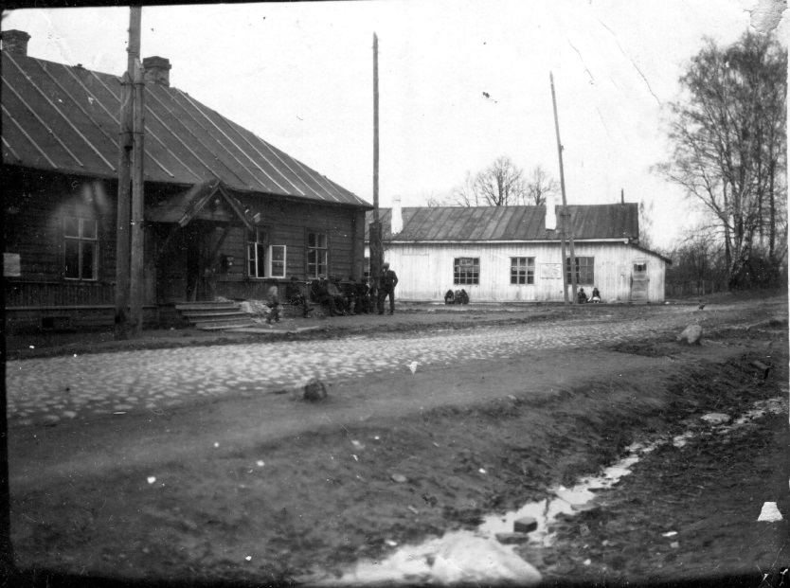
1930-е годы

Slide 32
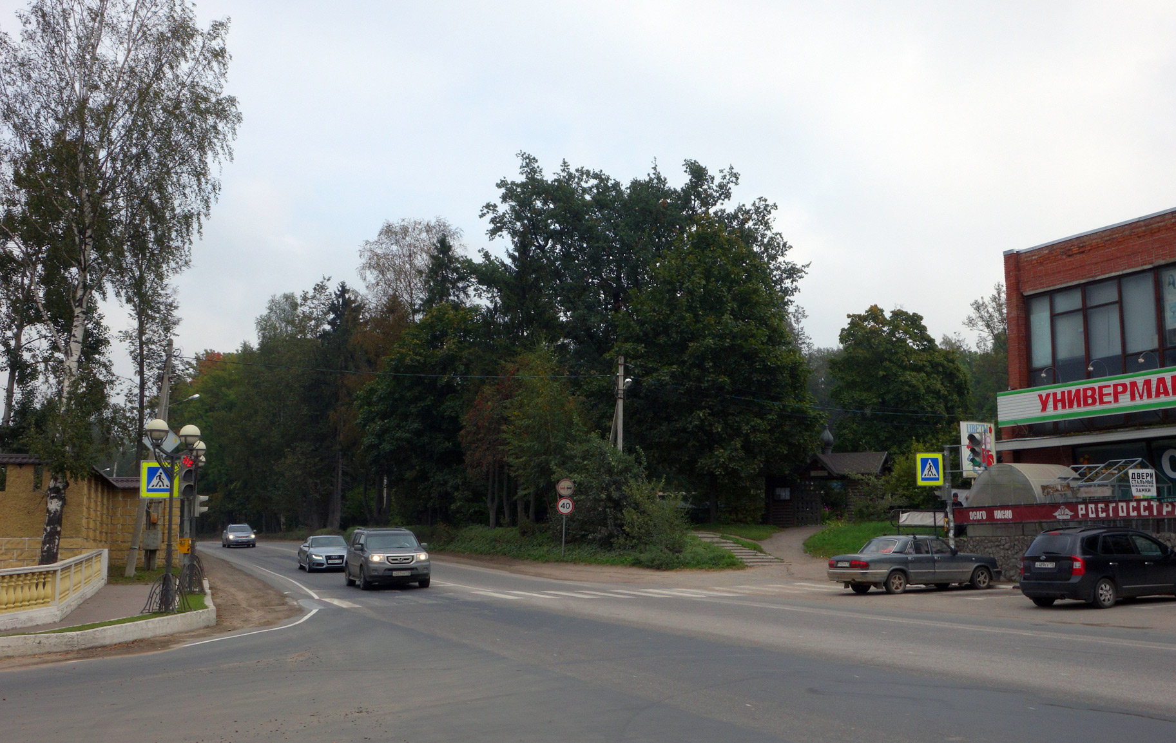

Slide 33
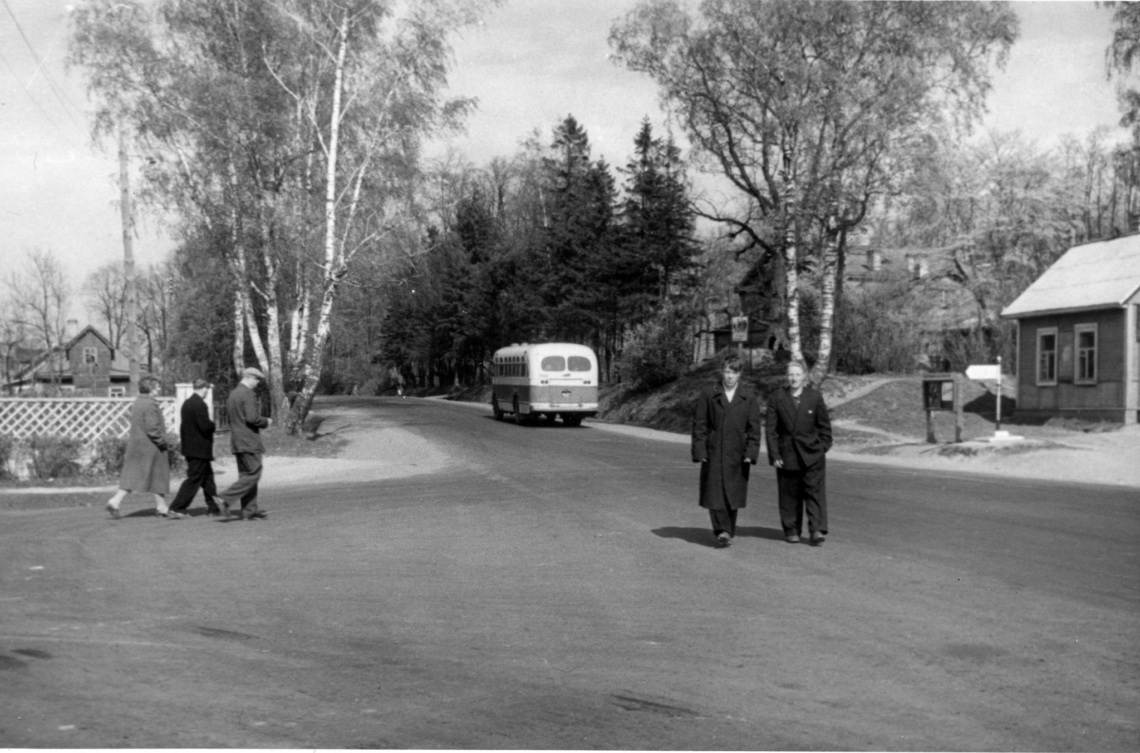

Slide 34
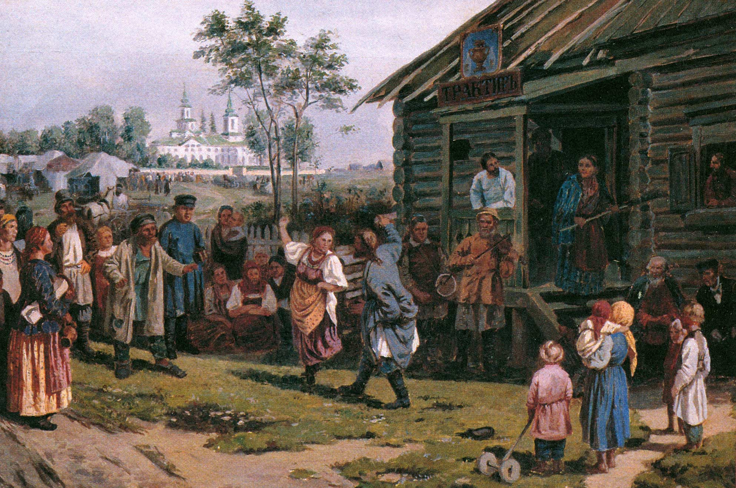

Slide 35
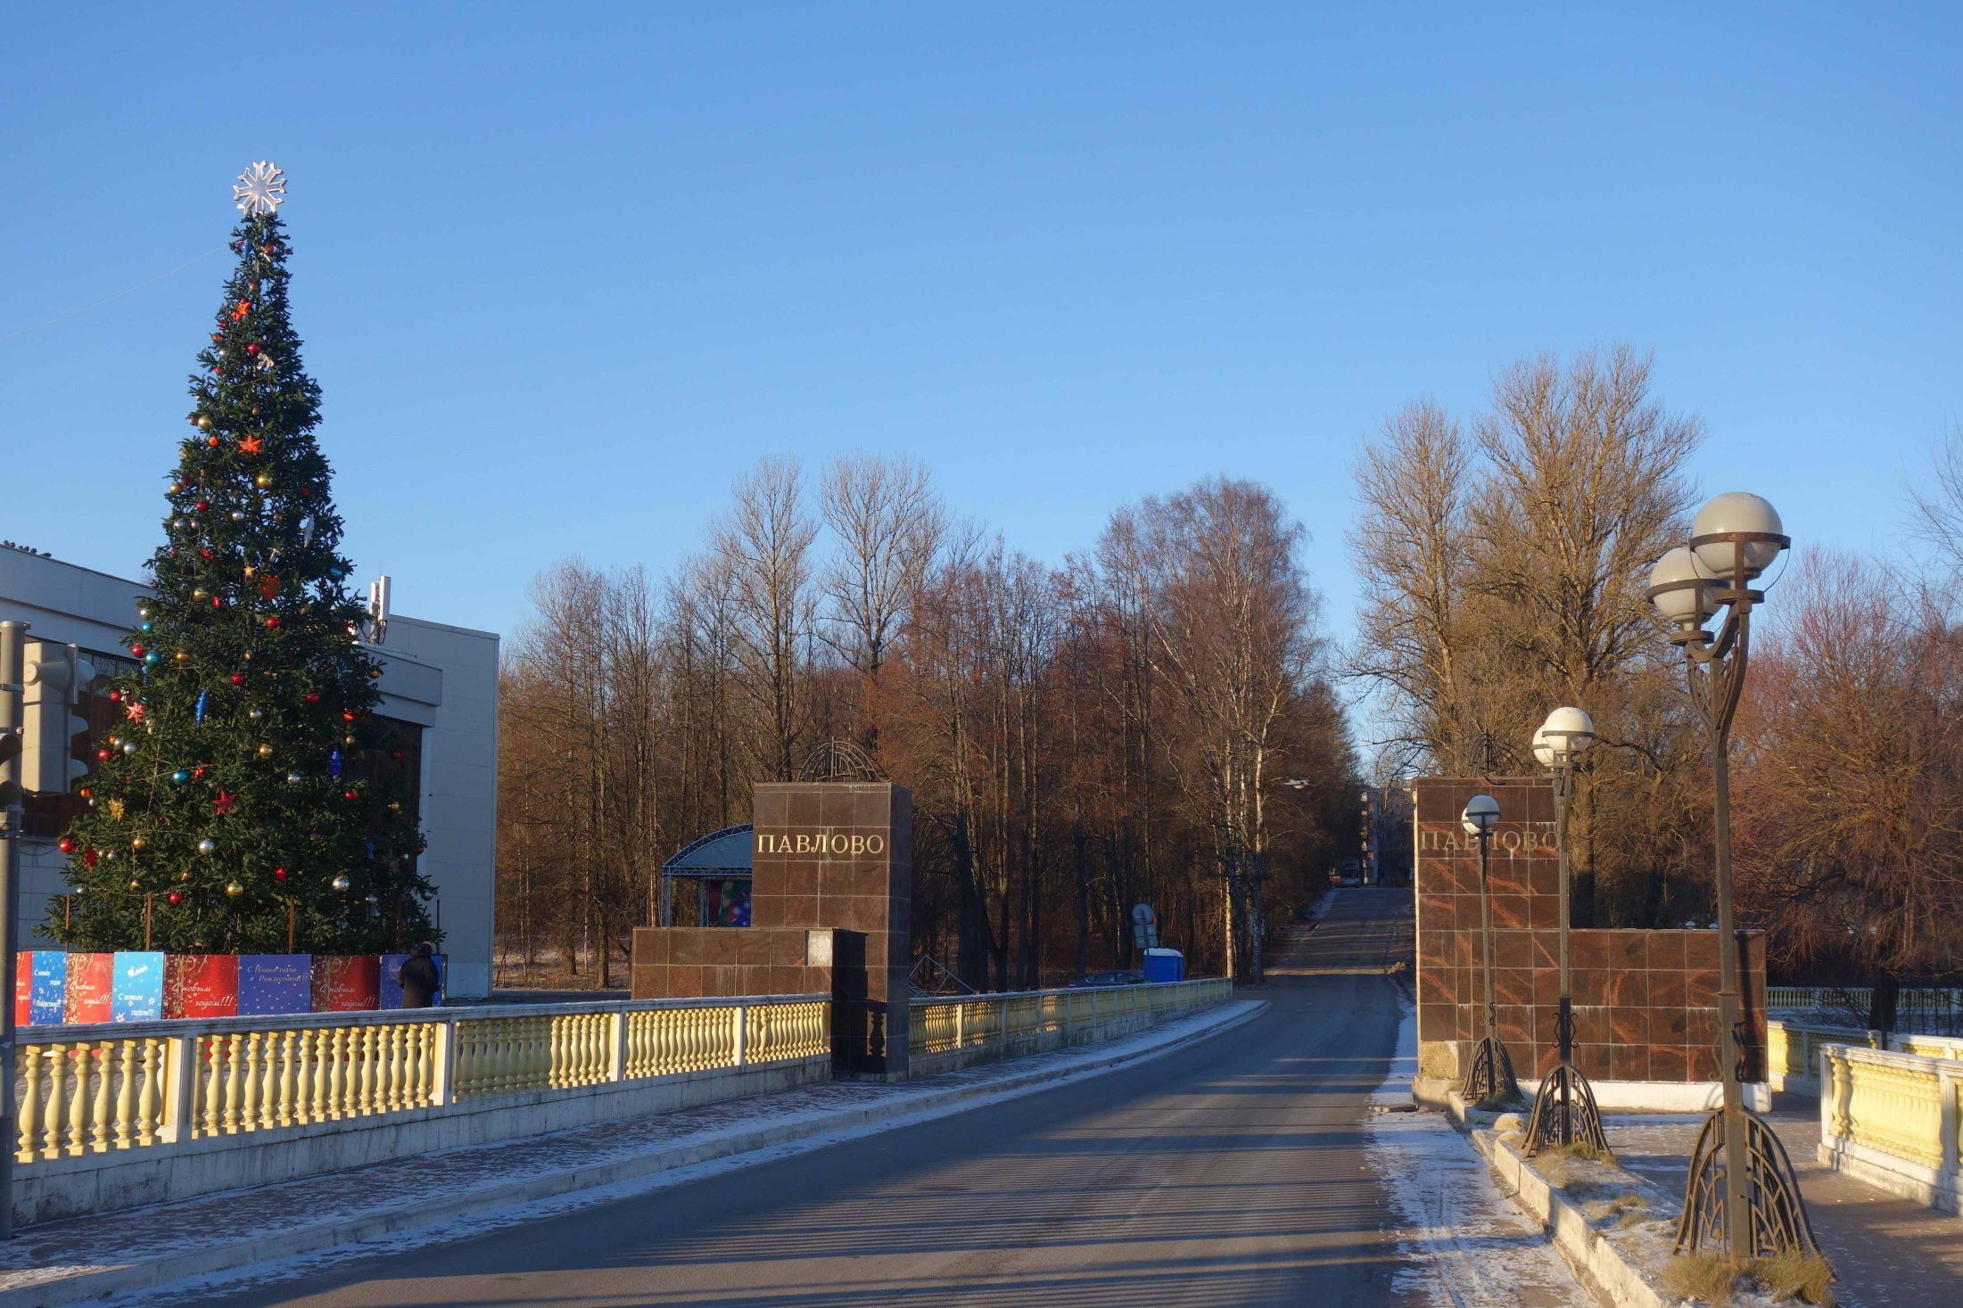
10 января 2016 года

Slide 36
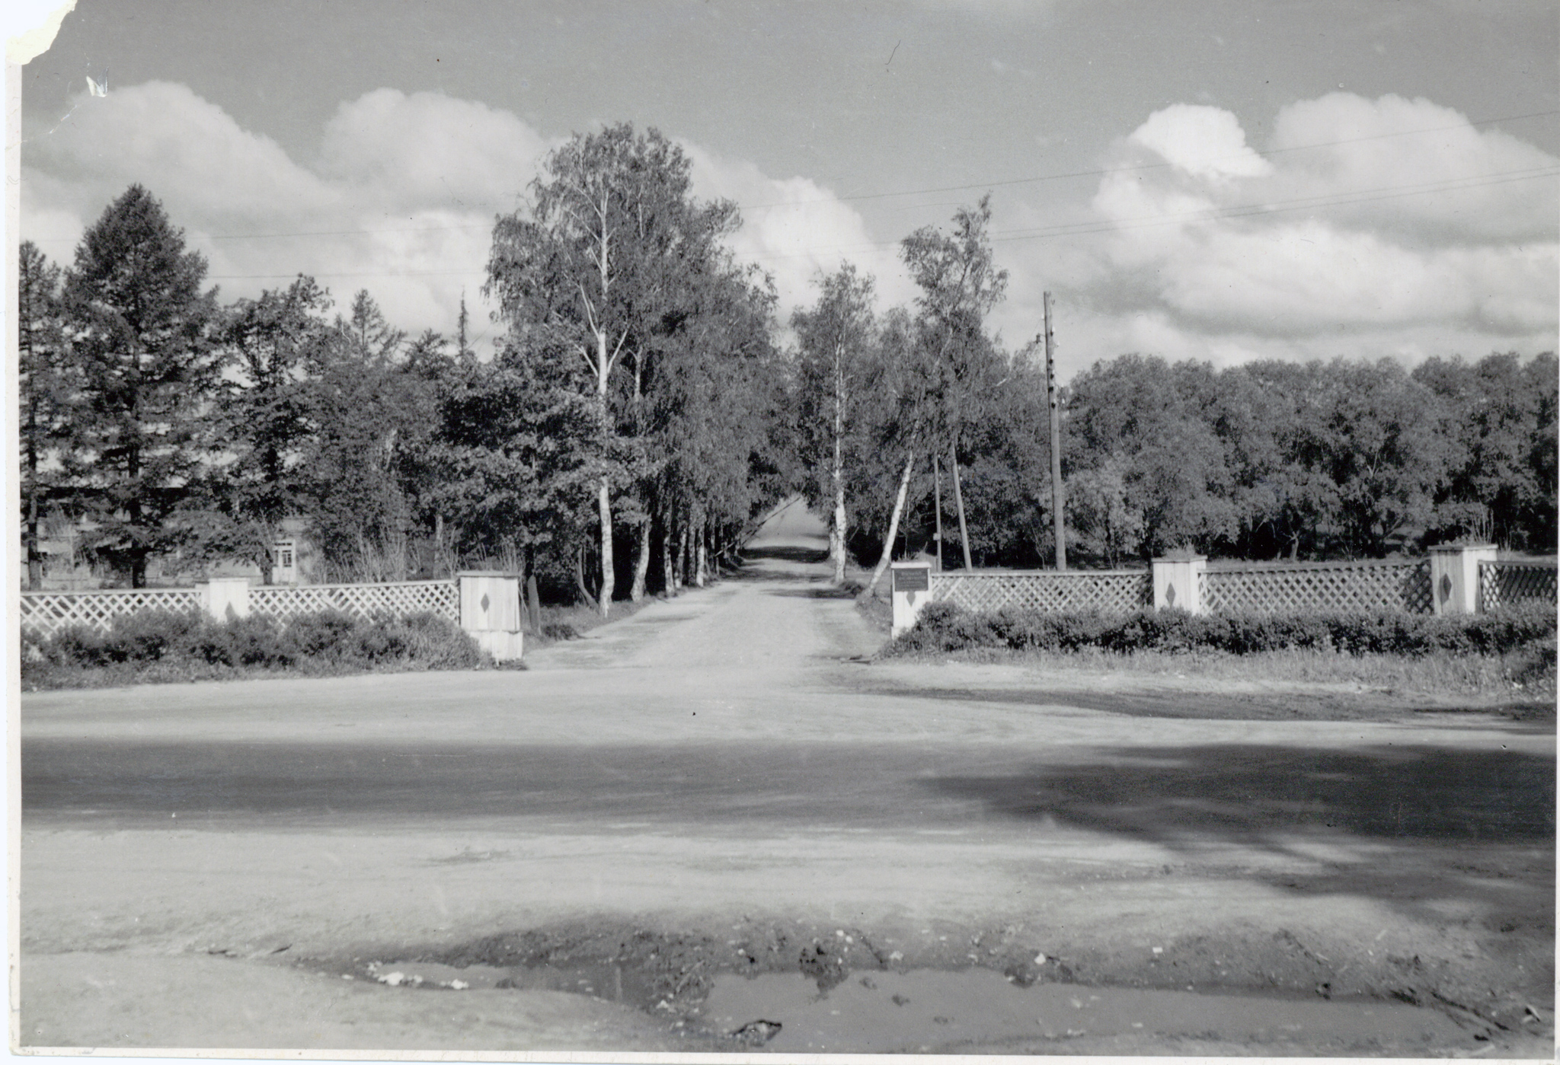
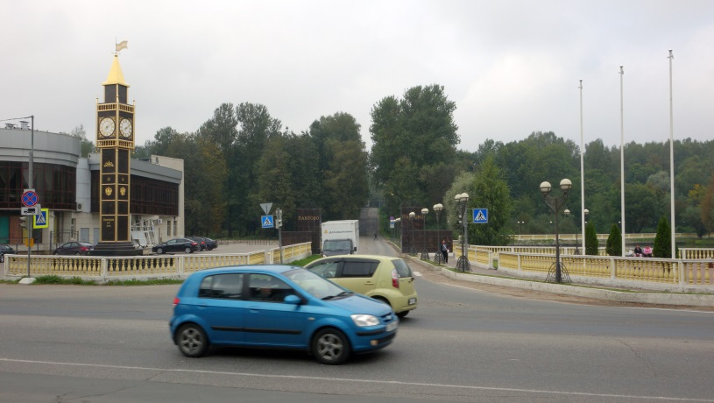
1950-е годы

Slide 37
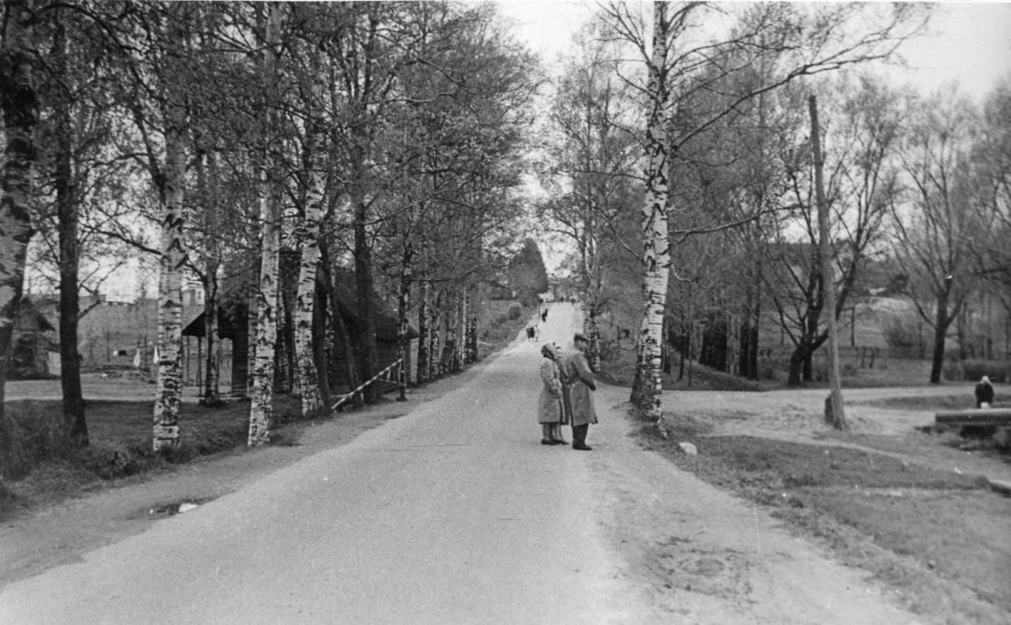

Slide 38
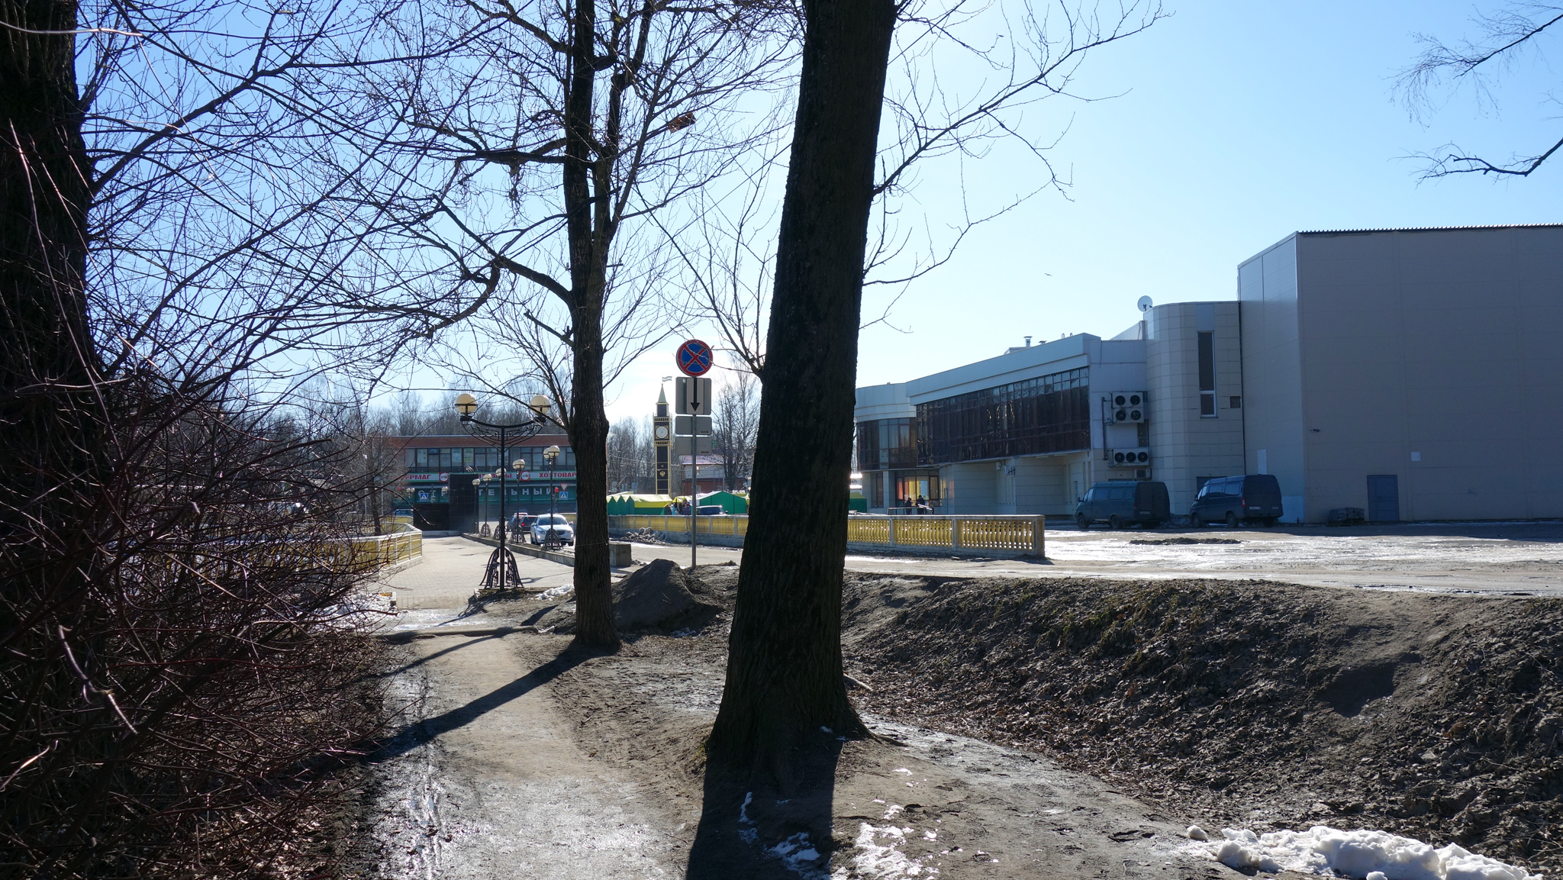

Slide 39
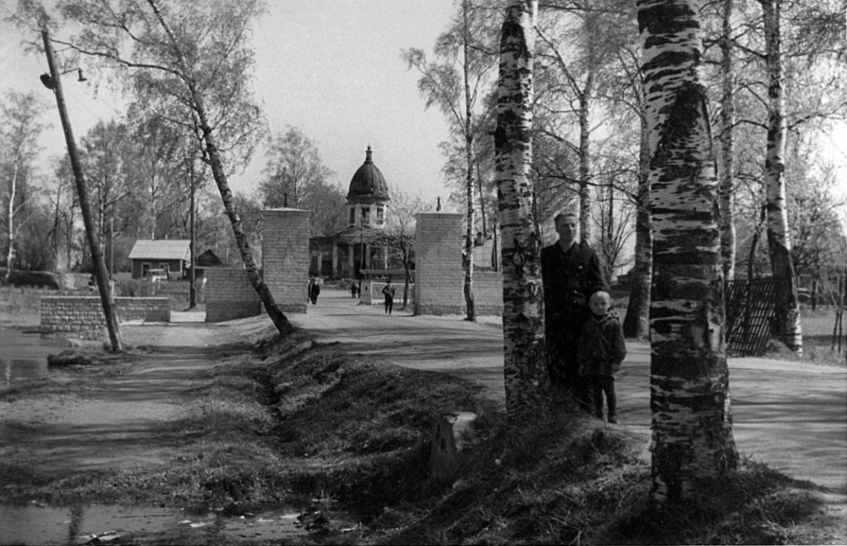

Slide 40
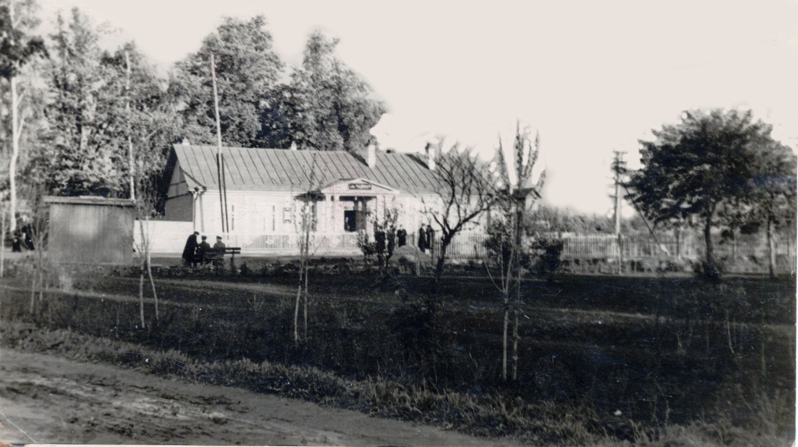
Центр Колтушей 1950-е годы

Slide 41
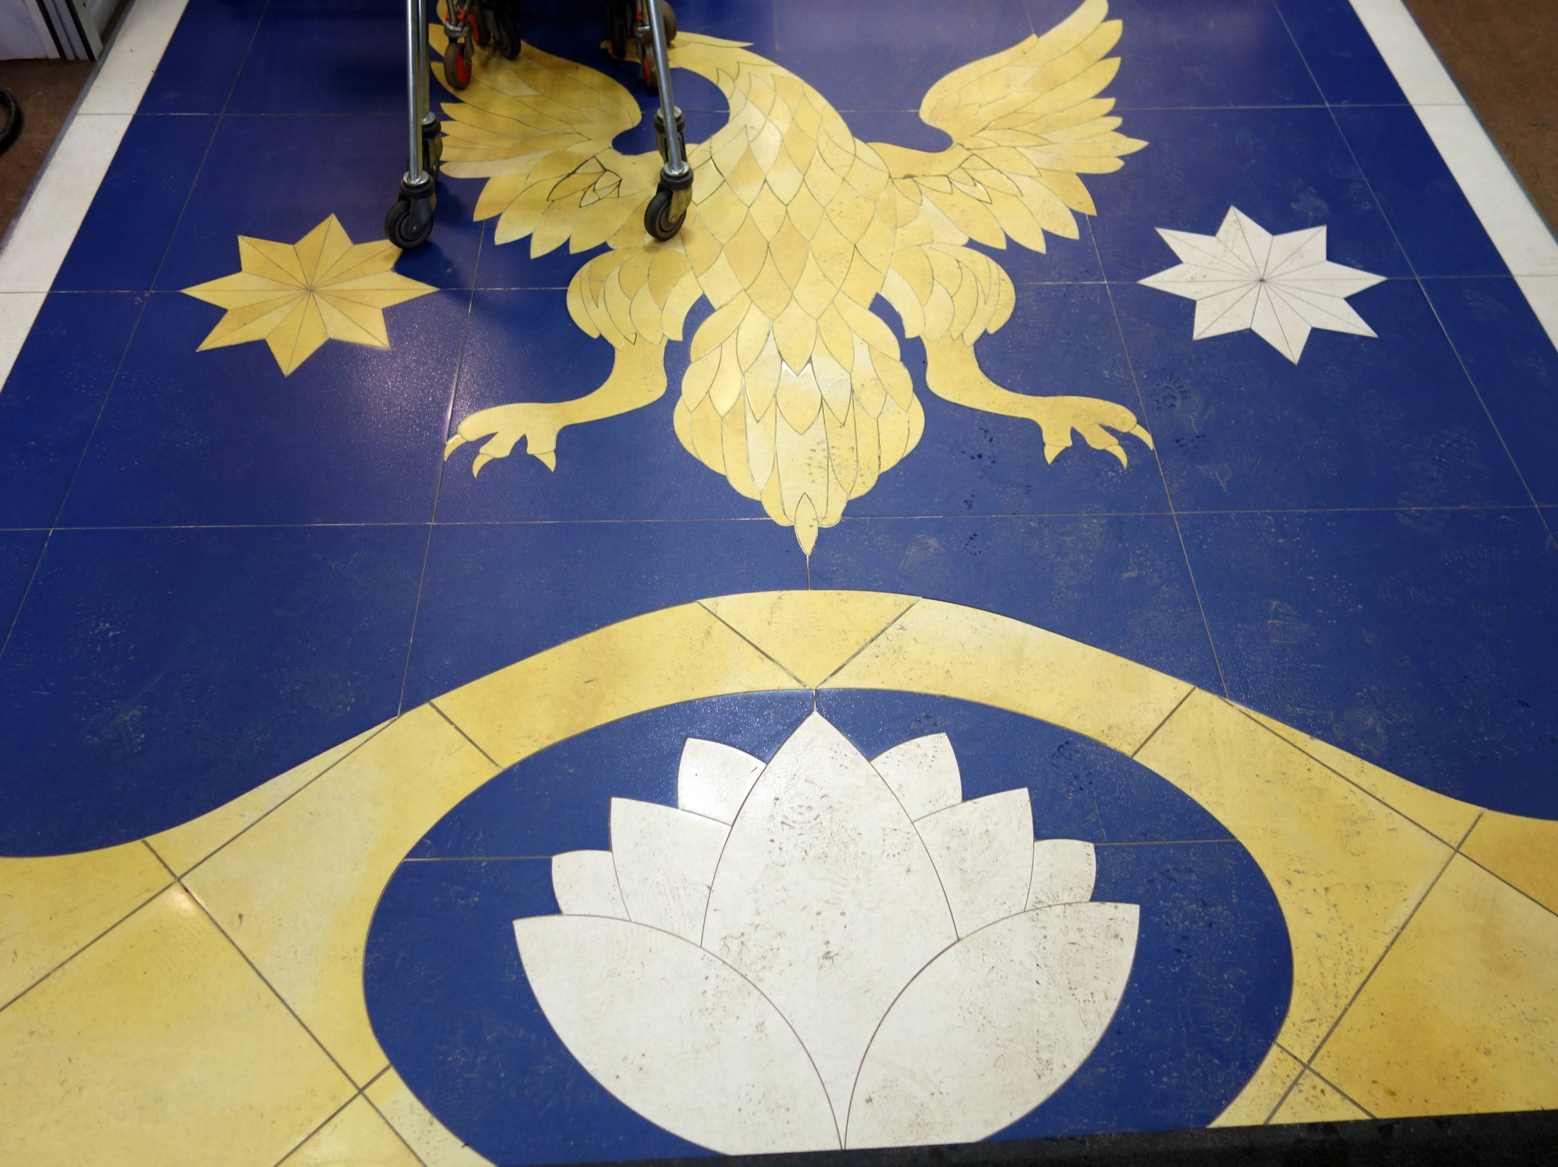

Slide 42
Институт физиологи им. И.П. Павлова Российской академии наук

Slide 43
Главная геофизическая обсерватория, Воейково

Slide 44
Памятник И.П. Павлову (скульптор В. В. Лишев, 1951, пос. Павлово)
Портрет И. П. Павлова (художник М.В. Нестеров, 1930 г., Русский музей)

Slide 45
Павловские Колтуши (1929-1936)

Slide 46
Герберт Уэллс в гостях у И.П. Павлова в Колтушах. Фото 1934.

Slide 47
Нильс Бор (1885-1962)
Нильс Бор с супругой в гостях у И.П. Павлова в Колтушах. Фото 1934.

Slide 48
Центр пос. Павлово, современный вид

